Slide 1
Обеспечение полноты функциональности информационной системы за счет построения взаимодействия производственного планирования и учета затрат
Константин Татаренков
Директор Центра Информационных
Технологий и Связи АО «Уралтрансмаш»
Апрель 2015г

Slide 2
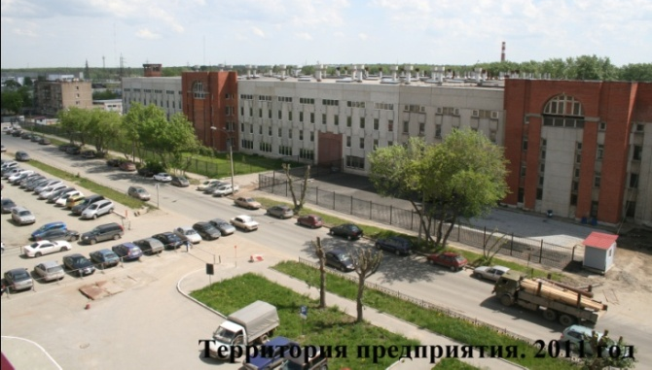
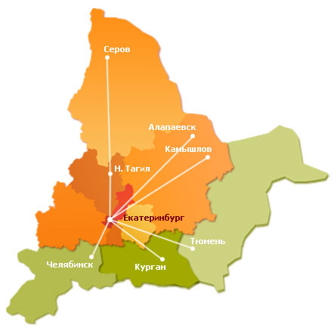
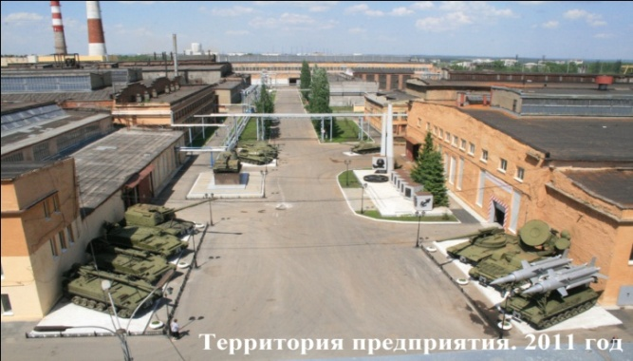
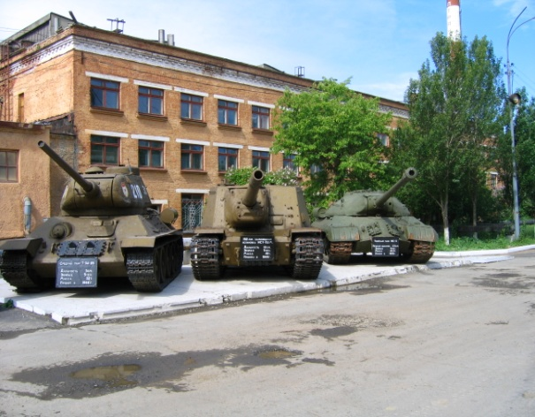
ОАО «Уралтрансмаш» - одно из старейших машиностроительных предприятий Урала, основанное 8 сентября 1817 года.

Slide 3
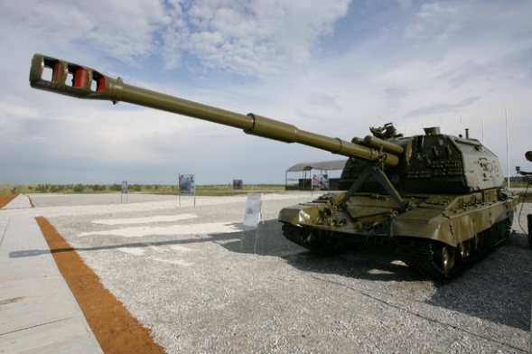
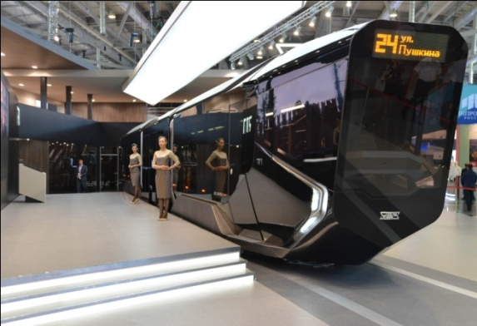
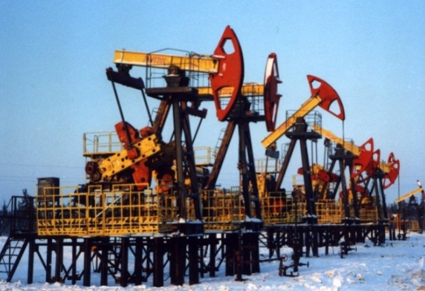
Продукция ОАО «Уралтрансмаш»
Спецпродукция:
МСТА-С 155мм (2С19М1-155)
МСТА-С 152мм АСУНО (2С19М1)
Акация 152мм АСУНО (изделие 2С3М2)
Трамвайные вагоны:
Трамвайный вагон 71-405
Трамвайный вагон 71-407
Первый в России полностью низкопольный
трамвай 71-409
Нефтеоборудование:
Одноплечие приводы штанговых глубинных насосов
Двуплечие приводы штанговых глубинных насосов

Slide 4
Системы учета и планирования
Система. Направления хозяйственной деятельности. | Количество активных пользователей
Системе Галактика ERP. Складская логистика, управление персоналом, расчеты с контрагентами, бухгалтерских, налоговый учет, управленческий учет, БДР, БДДС. | 375
Система Галактика АММ. Планирование и учет в производстве. Сбор прямых затрат на производство. | 170

Slide 5
Хронология внедрения системы Галактика ERP
Направления внедрения | Начало промышленной эксплуатации
Ведение договоров. Складская логистика (приобретение, реализация). Расчеты с поставщиками, покупателями. | Июль 2007г.
Бухгалтерский учет: безналичные расчеты (банк), расчеты с контрагентами | Декабрь 2007г.
Бухгалтерский учет: учет материальных запасов, вложений во внеоборотные активы и основных средств. | Октябрь 200 г.
Бухгалтерский учет: учет кассовых, валютных операций, расчетов с подотчетными лицами, прочих расчетов. | Март 2009г.
Ведение штатного расписания, ведение кадрового учета, табельный учет, расчет нарядов, расчет заработной платы. | Август 2009г.
Расчет себестоимости выпуска и реализации, формирование сводной бухгалтерской отчетности, ведение налогового учета. Первый баланс из системы Галактика ERP был получен за Июль 2010. Себестоимость выпуска, отгрузки готовый продукции рассчитывается в разрезе номенклатуры выпускаемой/отгружаемой продукции. | Август 2010г.
Бюджет доходов и расходов. | Октябрь 2012г.
Бюджет движения денежных средств. | Декабрь 2013г.

Slide 6
Движение денежных средств
РАБОЧИЕ ДОКУМЕНТЫ
Лимиты оплат на месяц
Лимиты авансирования
Финансовое обязательство
Реестры платежей
Платежное поручение
ОСНОВНЫЕ СПРАВОЧНИКИ
Справочник Организаций. Добавленные атрибуты :
Ранг
признак внутрикорпоративного участника
признак единственного поставщика
тип (договорный, зарплатный, налоги)
Справочник Договоров. Добавленные атрибуты :
Способ учета (по договору в целом, по документам)
Условия оплаты
Справочник ЦФО (центры финансовой ответственности)
ОТЧЕТНЫЕ ФОРМЫ
Дебиторская/кредиторская задолженность контрагентов
Остаток денежных средств в кассе и на расчетных счетах
Реестр платежей (с отражением просроченной задолженности, по срокам возникновения задолженности)
Финансовый план (плановые и фактические данные БДДС за отчетный месяц, нарастающим итогом, с разбивкой по дням)
Бюджет движения денежных средств по ЦФО (плановые и фактические данные БДДС нарастающим итогом за отчетный месяц)
Платежный календарь

Slide 7
Бюджет доходов и расходов
БЮДЖЕТЫ | Текущая реализация | Используемые данные из системы
 |  | Галактика ERP | Галактика АММ
Бюджет продаж | √ | ДА
Бюджет производства | √ | ДА
Бюджет закупок | - | ДА | ДА
Бюджет движения НЗП | - |  | ДА
Бюджеты: общепроизводственных, общехозяйственных, коммерческих затрат | √ | ДА
Бюджет прочих доходов и расходов | √ | ДА
Бюджет изменения дебиторской и кредиторской задолженности | - | ДА
Бюджет по балансовому листу | - | ДА

Slide 8
Система Галактика АММ. Задачи внедрения
Производственные цели
Выполнение заказов в срок
Отсутствие дефицита на сборке
Сокращение общего времени производства
Экономические цели
Снижение остатков покупных МЦ, незавершенного производства
Отсутствие неликвидов, учет брака
Контроль целевого использования МЦ, ДСЕ в производстве

Slide 9
Хронология внедрения системы управления производством
Направления внедрения | Начало промышленной эксплуатации
Выпуск ПТК (количественный учет), планирование и учет в нормо-часах, план отгрузки (Галактика ERP), директивный плана, календарный план выпуска ГП. Отражение исполнения планов на рабочем месте руководителя (Галактика BI) | Апрель 2012г.
Формирование КТД (состав, этапы сборки, комплектация), графики сборки. Отпуск МЦ в производство. | Март 2013г.
Формирование КТД (состав изделий и маршруты изготовления в полном объеме, обработка для расчетов производственной программы.). Расчет производственной программы до номенклатурных планов подразделений, оформление выпуска подразделений только на основании расчетов, контроль исполнения номенклатурных планов, расчет потребности в покупных МЦ. | Май 2014г.
Расценка выпуска подразделений в прямых затратах (материалы, заработная плата, полуфабрикаты), расчет планово-учетной стоимости выпуска готовой продукции | Выполняется (3-ий квартал 2015г.)

Slide 10
Взаимодействие систем.
Система Галактика ERP |  | Система Галактика АММ |  | PDM система
Справочник номенклатуры, используемой при изготовлении продукции. |  | Справочник номенклатуры, используемой при изготовлении продукции. Технология изготовления для расчета производственной программы. |  | КТД: Состав изделия, используемая номенклатура. Маршрут изготовления Нормы материалов/комплектующих на выпуск ДСЕ/ГП Операции (ПТН), профессия, разряд, тарифная сетка, оборудование.
Тарифные ставки. Справочник профессий. |  | Тарифные ставки. Справочник профессий. |  | Справочник профессий (из ERP).
Накладные на выпуск готовой продукции. Накладные на отпуск материалов в производство |  | Накладные на выпуск готовой продукции. Накладные на отпуск материалов в производство
Прямые материальные затраты. Нормативные трудовые затраты. (Передаются в виде бухгалтерских проводок) |  | Товарный выпуск производственных подразделений.

Slide 11
Спасибо за внимание!
Константин Татаренков
Директор Центра Информационных
Технологий и Связи АО «Уралтрансмаш»

